Slide 1
Comércio
Eletrônico
FIC – CIÊNCIA DA COMPUTAÇÃO
Msc. Fabrícia Pires

Slide 2
No Brasil somos 105 milhões de internautas. Os acessos são realizados por indivíduos na faixa de 18 a 54 anos. Os economicamente ativos, possuem grau superior, integrando as classes socioeconômicas A e B.
De acordo com o IDG, a América Latina tende a ser o mercado em maior crescimento no mundo pelos próximos anos em números de usuários.

Slide 3
64% acessam a internet pelo menos uma vez por dia.
70% navegam pelo menos uma hora a cada acesso.
60%mudaram seus hábitos diários.
28% reduziram o tempo de televisão;
12% reduziram horas de sono.

Slide 4
Perfil dos internautas
FAIXA ETÁRIA
18 - 24 - 21%
25 - 34 -18%
35 - 49 - 27%
SEXO
HOMENS 57%
MULHERES 43
PROFISSINAL
VENDAS 19%
ENGENHARIA 15%
SISTEMAS DE INFORMAÇÃO 11%
PESQUISA E DESENVOLVIMENTO 10%
EXECUTIVOS 8%
FABRICANTES 6%
CONSULTORES E ASSESSORES 5%
EDUCAÇÃO E RH 4%
MARKETING 2%

Slide 5
Perfil
  Hoje somente 30% das empresas possuem site na internet. Mas segundo o presidente da Intel, nos próximos cinco anos, todas as empresas serão eletrônicas, ou do contrario, não serão mais empresas.
  Segundo o presidente da IBM, Louis W, o e-business é muito mais que simplesmente um comércio, é a possibilidade de operacionalizar além do comércio eletrônico, qualquer tipo de transação entre funcionários, entre empresas e fornecedores, distribuidores, médicos e pacientes, governos e cidadãos, professores e alunos, comunidades e seus lideres, etc.

Slide 6
e-business (negócios eletrônicos)
uso da tecnologia da informação, como computadores e telecomunicações para automatizar a compra e venda produtos, bens e serviços entre empresa-consumidor e empresa-empresa.
Do ponto de vista administrativo, o e-business é o planejamento da imersão da organização na internet com o propósito de automatizar a compra e venda de produtos, bens e serviços entre empresa-consumidor e empresa-empresa.

Slide 7
e-commerce (comércio eletrônico)
qualquer forma de transação de negócios na qual as partes interagem eletronicamente em vez de efetuarem compras físicas ou contato físico direto.
A maior vantagem é atingir mercados antes não atendidos, além de considerável aumento devido a redução da quantidade de atravessadores e um controle maior das operações.

Slide 8

Comércio Eletrônico
(e-commerce)
A capacidade de comprar e vender produtos e serviços através da Internet. Inclui a exposição de bens e serviços on-line, bem como a colocação de pedidos, faturamento, atendimento e ainda todo o processamento de pagamentos e transações.
Termo usado para identificar um sistema comercial montado por uma empresa para atender automaticamente aos seus clientes através da internet.

Slide 9
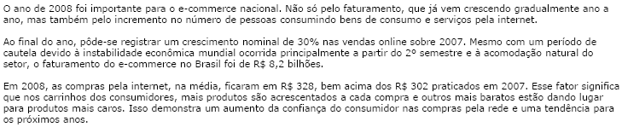
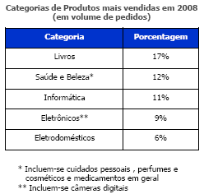
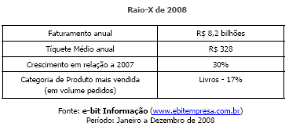
Crescimento / Categorias

Slide 10
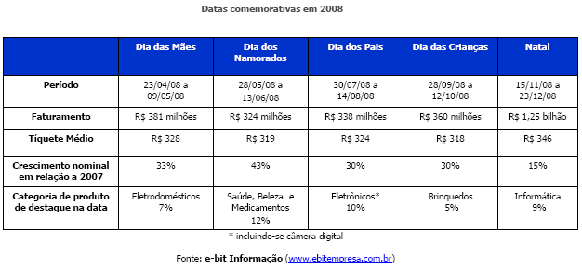
Vendas em Datas Comemorativas

Slide 11
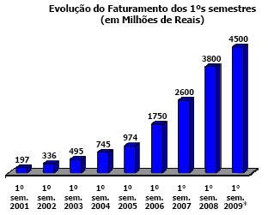
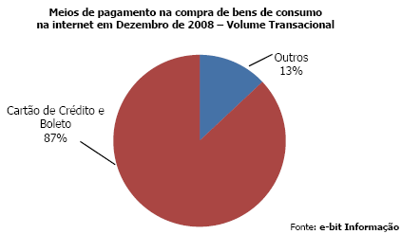

Faturamento e Forma Pagto.

Slide 12
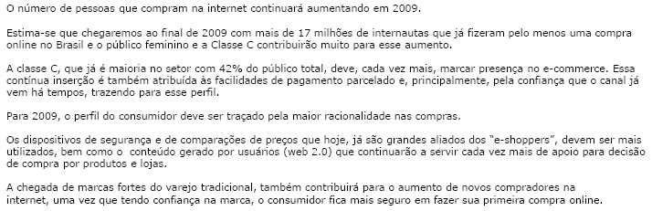
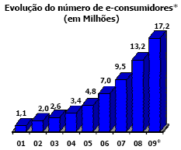

Número de e-consumidores

Slide 13
Indicadores recentes
Comércio eletrônico fatura R$ 680 milhões no Dia dos Namorados.
Comércio eletrônico brasileiro chega a R$ 7,8 bi até julho/2012 e supera vendas de shoppings centers da Grande São Paulo

Slide 14
Tipos de Comércio Eletrônico
Abrange 3 tipos de transações comerciais:
Empresa – Consumidor (B2C – Business-to-Consumer)
  www.submarino.com.br
  www.colombo.com.br
Empresa – Empresa (B2B – Business-to-Business)
  www.mercadoeletronico.com.br
  www.martins.com.br
Consumidor – Consumidor (C2C – Consumer-to-Consumer)
  www.mercadolivre.com.br
  www.ebay.com

Slide 15
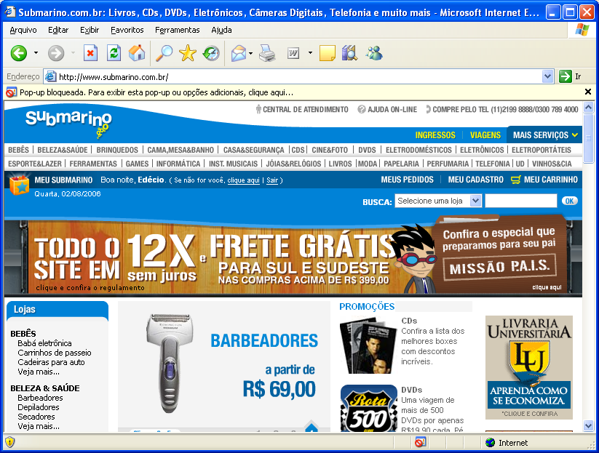
www.submarino.com.br

Slide 16
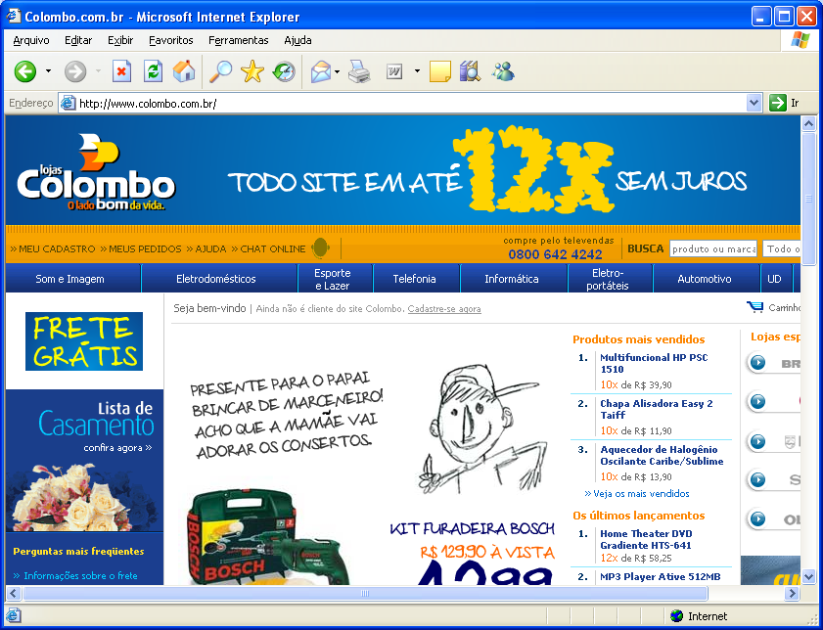
www.colombo.com.br

Slide 17
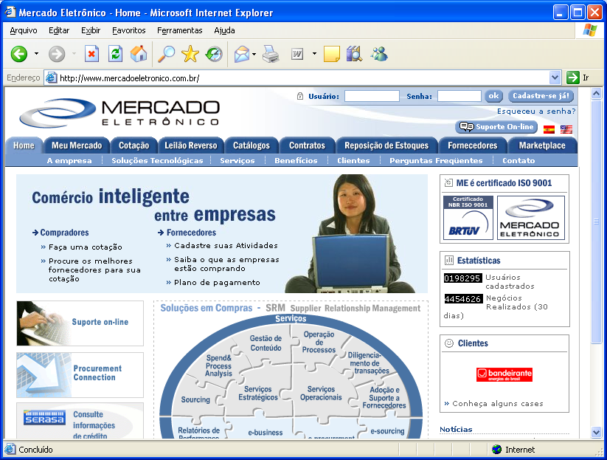
www.mercadoeletronico.com.br

Slide 18
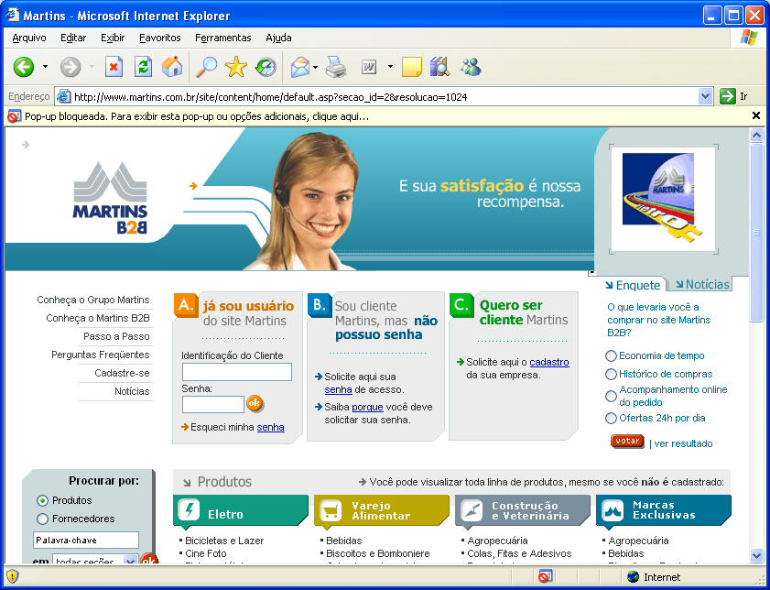
www.martins.com.br

Slide 19
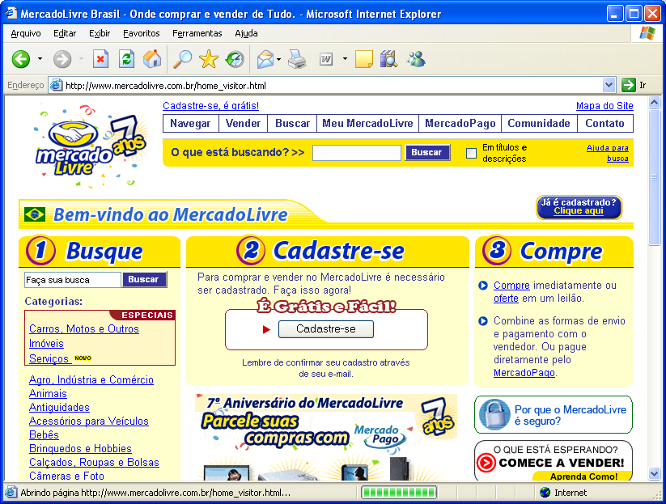
www.mercadolivre.com.br

Slide 20
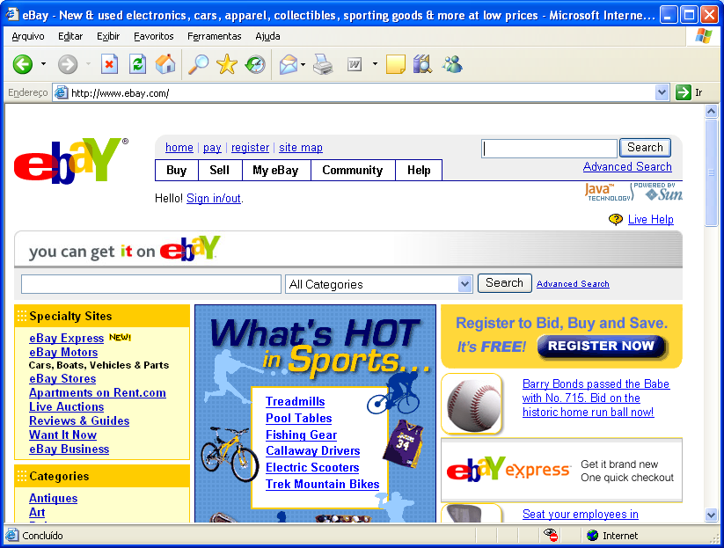
www.ebay.com

Slide 21

Vantagens
Permite realizar negócios sem as
barreiras de tempo e distância
24h/dia – 7dias/semana
Exposição de produtos e da empresa
Maior agilidade entre clientes e fornecedores
Redução da burocracia
Fácil acesso aos produtos e suas informações
Maior comodidade e praticidade para os clientes
O custo operacional é relativamente inferior ao comércio tradicional
É ideal para nichos de produtos

Slide 22
Desvantagens/Desafios
Impessoalidade
Receio de fraudes – violação de dados
Erros/má projeção do site
Pagamento de Fretes
Prazos de Entrega

Slide 23

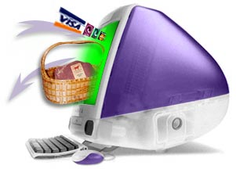
Planejando seu e-commerce
Há muitas coisas a considerar antes de se iniciar um e-commerce. A construção, gerenciamento e manutenção de um site envolve publicidade, marketing, gerenciamento do relacionamento com o cliente, pagamentos on-line, elaboração de conteúdo e contínua atualização, reconhecimento das diferenças culturais e parâmetros legais e o fornecimento de características de segurança para os visitantes e o negócio. Em última análise, dependendo do grau de sofisticação, este negócio pode se tornar caro. Por isso é fundamental o planejamento correto do seu site de comércio eletrônico.

Slide 24

Ideias de e-commerce
Antes de iniciar a construção de um e-business, é preciso ter uma sólida idéia dos produtos e serviços que se quer oferecer pela Web. Recomenda-se navegar pela Web para descobrir o que existe. Os sites encontrados propiciam serviços excepcionais ou poderiam estar oferecendo mais? Visite também outros sites que ofereçam serviços diferentes e identifique suas melhores características. Pergunte a si mesmo se estas características poderiam ser adaptadas para atender às necessidades de seu público-alvo.

Slide 25
Ação: escolha do nome do domínio
Escolha um nome de domínio conciso, que as pessoas consigam reconhecer, lembrar e digitar facilmente.
Para verificar a disponibilidade de um domínio no Brasil visite:
http://registro.br

Slide 26

Design do Site
Site bem projetado e fácil de navegar
Sempre atualizado, com destaques que incentivem o cliente a retornar ao site
Uniformidade entre as seções
Logotipo e menu em todas as páginas
Form para pesquisa de produtos
Cuidado com funcionalidade dos links

